Slide 1

NOORED
Eesti Töötukassa noortegarantii juht
Liis Seeme

Slide 2
TEEMAD
NEET noor
Statistika
Kuidas me noori toetame?

Slide 3
NEET NOOR ON TAVALINE NOOR
StatusZer0 = NEET
Euroopa riikides 15-24
Eestis 15-29
Notes:
Termin sai alguse Suurbritannias 1980-ndatel aastatel, mil alla 18-aastatele töötutele noortele lõpetati abirahade andmine. Algselt kutsuti neid StatusZer0
Euroopa riikides jälgitakse peamiselt kahte vanuserü̈hma, 15-24
Eestis loeme nooreks 15-26…mõne teenuse puhul ka 15-29.

Slide 4
Riskifaktorid 1
Erivajadus 40%
Sisserände taustaga 70%
Elamine kõrvalistes piirkondades 1,5
Madala haridustasemega 3x
(Eurofound 2016)
Notes:
Puudega noortest saavad teistega võrreldes 40% suurema tõenäosusega NEET-noored;
sisserände taustaga noortest saavad riigi kodanikega võrreldes 70% suurema tõenäosusega NEET-noored;
elamine kõrvalistes piirkondades suurendab tõenäosust saada NEET-nooreks kuni 1,5 korda;
madala haridustasemega noortest saavad NEET-noored võrreldes kolmanda astme hariduse omandanutega kolm korda tõenäolisemalt;

Slide 5
Riskifaktorid 2
Madala sissetulekuga leibkond
Vanemad on olnud töötud 17%
Vanemate madal haridustase 2x
Vanemad lahutatud 30%
(Eurofound 2016)
Notes:
madala sissetulekuga leibkondadest pärit noortest saavad tõenäolisemalt NEET-noored kui nendest, kes on pärit keskmise sissetulekuga leibkondadest;
kui vanemad on olnud töötud, suureneb NEET-noorteks saamise tõenäosus 17%;
vanemate madal haridustase kahekordistab NEET-noorteks saamise tõenäosust;
lahutatud vanematega noored saavad NEET-noorteks 30% tõenäolisemalt.

Slide 6
TAGAJÄRJED
Varakult haridussüsteemist lahkumine
Oskuste ja töökogemuse puudumine
Ebastabiilsed töösuhted
Piiratud võimalused
Pärandatud vaesus
Notes:
Noored, kes lahkuvad varakult haridussüsteemist, ilma kvalifikatsiooni omandamata
Neil puuduvad vajajalikud oskused ja töökogemus.
Selel tagajärjel on neil ebastabiilsed töösuhted, millega kaasnevad lü̈hikesed töötuse perioodid
Piiratud võimalused elus ja ring jätkub ehk niiöelda vaesus pärandatakse edasi.

Slide 7
Statistika

Slide 8
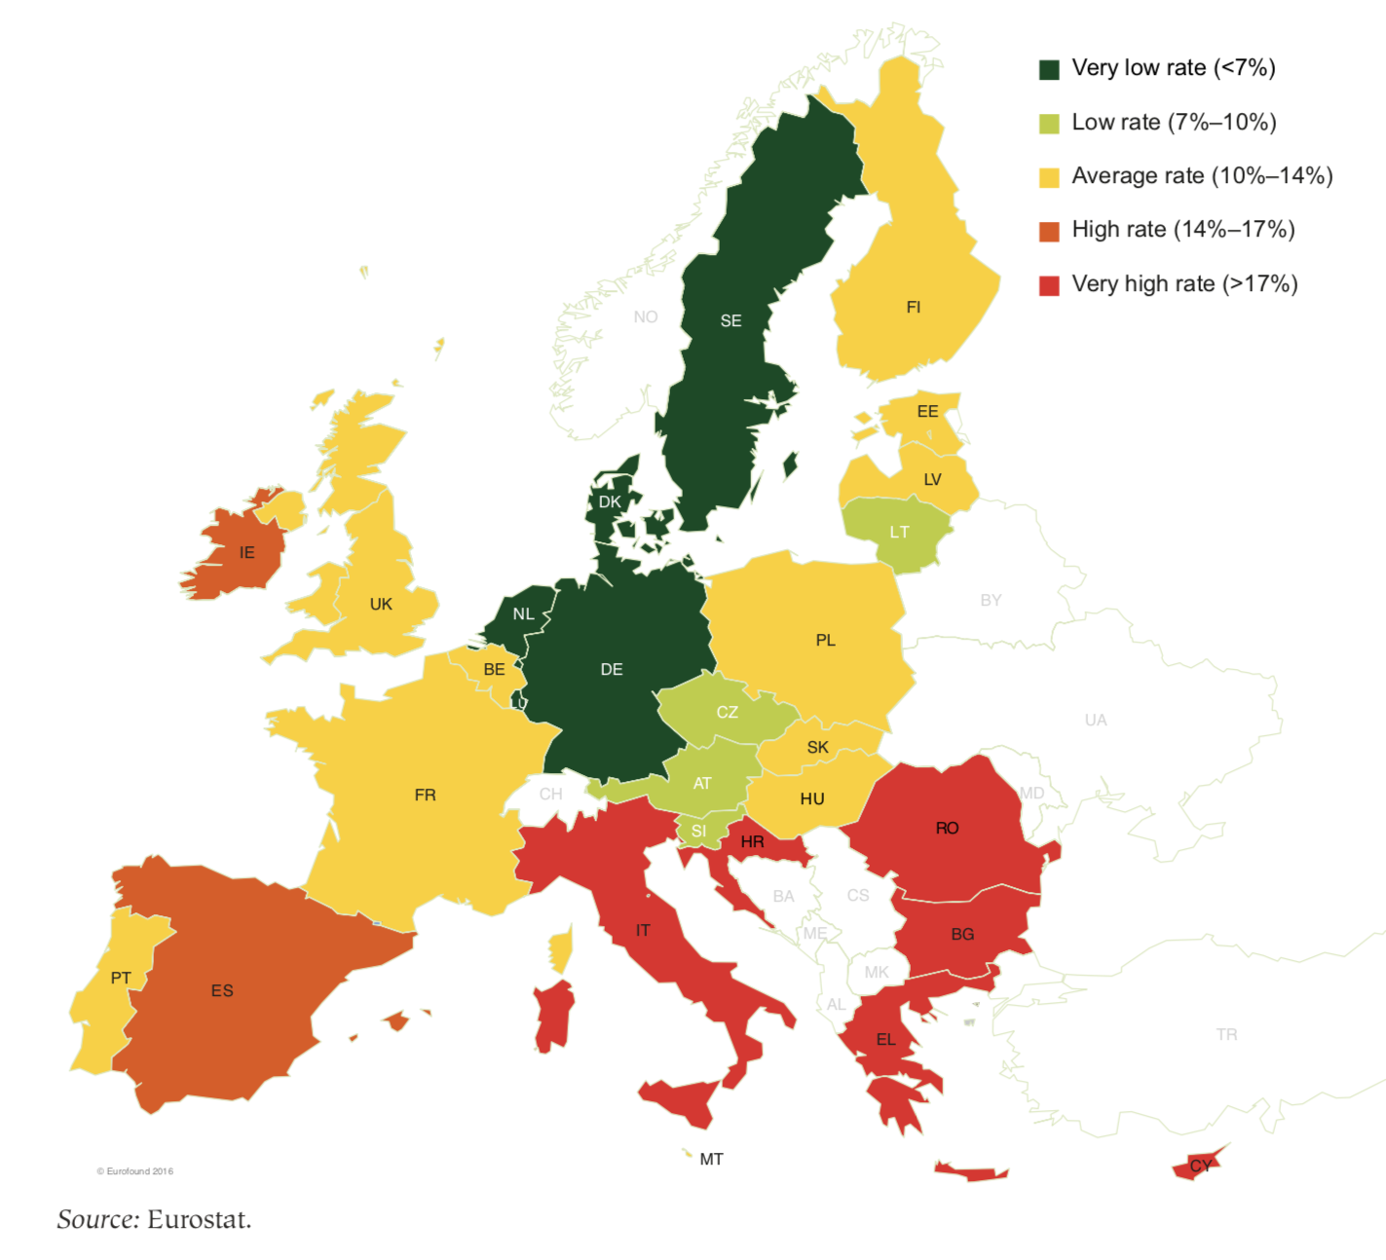
NEET NOORED EUROOPAS
Notes:
Kõige vähem on NEET noori üldse Saksamaal, Rootsis ja Hollandis.
Kõige keerulisemas olukorras on praegu aga Rumeenias, Bulgaarias, Itaalias, Horvaatias, Kreekas
Keskmine Poola, Slovakkia, Ungari, Inglismaa, Prantsusmaa.

Slide 9
2000-2018 NEET noorte arv

Slide 10
2000-2019 sugu ja vanus
Notes:
See võib ka olla sellest, et nad on lastega kodus.

Slide 11
2000-2019 regioonid

Slide 12
2000-2018 haridustase
Notes:
Esimesel kohal on gümnaasiumi ja kutseharidusega noored. Teisel kohal põhi ja madalama haridustasemega noroed. Kõigevähem on õrgharidusega noori.

Slide 13
2000-2018 tausttunnused
Notes:
Paljud ka õpivad/töötavad välismaal

Slide 14
Töötukassas arvel olevad noored 16-29
Ligikaudu 6000
Saaremaal- 70
Hiiumaal- 15

Slide 15
NEET noorte toetamine Eestis

Slide 16
Noortegarantii tegevuskava
Noortevaldkonna arengukava
SOM
HTM
SiM
Noorte-garantii tugisüsteem
Noortegarantii
STEP programm
Töötukassa
Eesti Noorsootöö Keskus
SÜSTEEM

Slide 17
Noortegarantii tugisüsteem
16-26
KOV
STAR programm
Juhtumikorraldajad
Abi on saanud üle 500 noore!

Slide 18

Noorte Tugilad
16-26
Tugila nõustaja
Noortekeskuses
Notes:
Noored kas leiavad ise tee või läbi noorsootöötajate tänavatöö

Slide 19

STEP Programm
15-26
Kriminaalse taustaga
Notes:
Keda nõustatakse ja aidatakse tööotsinguil
on süüteo toimepanemise eest karistusõiguslikult vastutusele võetud

Slide 20
Eesti Töötukassa tegevused
Karjääriinfo vahendamine
  Töötoad koolides, noortekeskustes, üritustel
Alaealise töötamise toetus:13-16
Minu I töökoht

Slide 21
Minu esimene töökoht
Palgatoetus tööandjale!
Tingimused:
16-29 aastane
Töökogemus:
  Pole viimased 3 kuud (või on vähem kui 30 päeva)
  Vähem kui 1 aasta viimase 3 aasta jooksul (või on vähem kui 2 aastat)
Notes:
Võib kuuluda sihtgruppi juba arvele tuleku päevast.
Teenuse sihtrühmaks on 16-29aastane noor (16-aastasel peab olema omandatud põhiharidus),
kellel ei ole töökogemust või see on lühiajaline (on viimase 3 aasta jooksul töötanud vähem kui aasta või on kokku töötanud vähem kui 2 aastat); töökogemusena ei arvestata lapsehoolduspuhkusel ning aja-ja asendusteenistuses viibitud aega;
kes on töötuna registreeritud ja ei ole viimase 3 kuu jooksul olnud tööga hõivatud või on kokku vähem kui 30 päeva olnud ajutiselt hõivatud.
Kaubandus
Majutus
Ehitus
Tootmine
Turundus
Mehhaanika
Metall
Transport
Puhastus
Dokumendihaldus

Slide 22
Minu esimene töökoht
Tööleping: tähtajatu/ tähtajaline vähemalt aastaks
Sisaldab:
I Palgatoetus: Max 12 kuud 50% palgast (max 2x miinimumpalk) | II Koolituskulude hüvitamine: 2500 eurot 2 aasta jooksul

Slide 23

Ligi 3000 noort on saanud tööle

Slide 24
TÄNAN KUULAMAST

